Slide 1
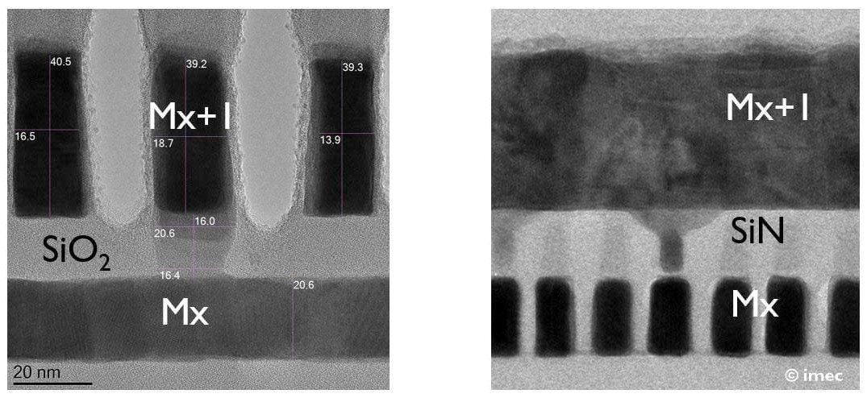
04 / 30
MAX 세라믹:
이론상 Cu보다 5–11배
좋은 지표
β-Ti₄InN₃
1/11
Cu 대비
출처 imec · 18 nm metal pitch · semi-damascene
β-Ti₄InN₃의 0.6×10⁻¹⁶ Ω·m² — Cu의 1/11
170개 중 69 안정상이 Cu보다 높음 · 24개는 Ru보다도 좋음 · 계산 단계 — 박막 증착·에칭 실증은 아직 없음

Slide 2
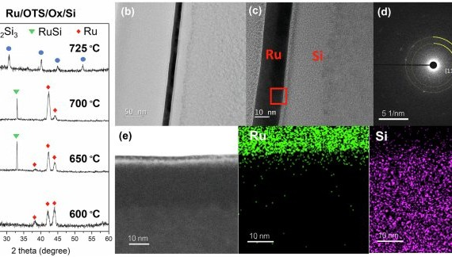
04 / 30
DASHBOARD
Ru의 복병:
열처리가 선을 원통형으로 만든다
01 · CYLINDERIZATION
18–22 nm 피치 Ru 배선을 300 mm 웨이퍼에서 열처리했더니 선 저항이 10% 떨어지면서 시단면이 원통형으로 변형
입계 모서리에서 시작된 면간 자기확산
Ru(0002) → Ru(1̅0̅0)·Ru(11̅20)
02 · 420 °C
03 · 21 nm
1.83×10⁻⁴³
30 MA/cm²
m²/s · Ru 벌크 확산계수
초과에서도 고장 없음 · ~260 °C 자기발열 후 고장
출처 Nature · Ru interconnect cross-section · 2025
Ru 배선 / 04

Slide 3
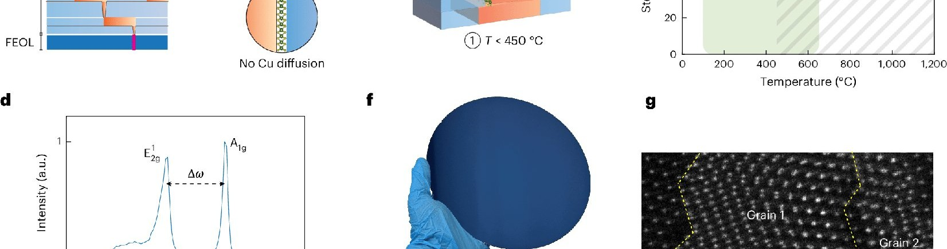
04 / 30
STATISTICS
TDDB — 임계값이 아니라 퍼콜레이션 경로의 통계
어떤 전계 가속 모델을 고르느냐가 수명 예측을 100배 가른다는 뜻입니다
멱법칙
~3자릿수
√E 가정
~1자릿수
출처 Nature Electronics · low-k barrier / interconnect · 2026
출처 Semiconductor Engineering · air gap BEOL
16 nm 하프피치· 다이간 간격 편차 1σ = 0.6 nm· LER 1σ = 1 nm|7 nm · EUV 패터닝·5 nm · FSAV 공정
PERCOLATION / 04

